Slide 1

認識登革熱
張文王 醫師

Slide 2
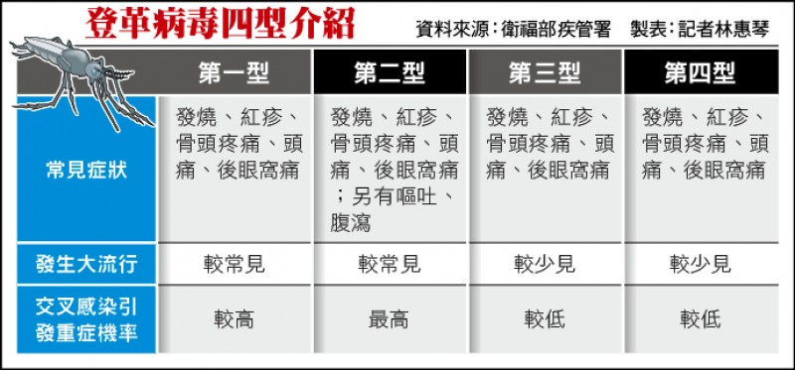
登革熱
登革熱（Dengue fever），是一種由"登革病毒"所引起的急性傳染病，這種病毒會經由蚊子傳播給人類。歸屬於黃病毒科（Flaviviridae）黃病毒屬（Flavivirus）中的登革病毒亞屬所引起，在登革病毒亞屬裡共有四種登革病毒。並且依據不同的血清型病毒，分為Ⅰ、Ⅱ、Ⅲ、Ⅳ四種型別，而每一型都具有能感染致病的能力。
患者感染到某一型的登革病毒，就會對那一型的病毒具有終身免疫，但是對於其他型別的登革病毒僅具有短暫的免疫力，還是有可能再感染其他血清型別病毒。

Slide 3
登革熱
臨床上重複感染不同型登革病毒，可引起宿主不同程度的反應，從輕微或不明顯的症狀，到發燒、出疹的典型登革熱，或出現嗜睡、躁動不安、肝臟腫大等警示徵象，甚至可能導致嚴重出血或嚴重器官損傷的登革熱重症。
全球登革熱的好發地區，主要集中在熱帶、亞熱帶等有埃及斑蚊和白線斑蚊分布的國家，隨著全球化發展逐漸便利，各國之間相互流通及往返也趨於頻繁，自1980年代之後，登革熱也開始向各國蔓延，成為嚴重的公共衛生問題。臺灣位於亞熱帶地區，像這樣有點熱、又有點溼的環境，正是蚊子最喜歡的生長環境，為登革熱流行高風險地區。

Slide 4
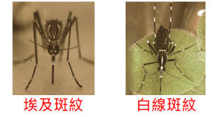
傳播方式
臺灣主要傳播登革熱的病媒蚊為"埃及斑蚊"（Aedes aegypti）及"白線斑蚊"（Aedes albopictus），這些蚊子的特徵身體是黑色的，腳上有白斑。其中埃及斑蚊的胸部兩側具有一對似七弦琴的縱線及中間一對黃色的縱線，喜歡棲息於室內的人工容器，或是人為所造成積水的地方；白線斑蚊則是中胸楯板部位中間，有一條白色且明顯的縱紋，並比較喜歡棲息於室外。
一天叮咬人的高峰期約在日出後的1-2小時及日落前的2-3小時，此時到戶外活動請做好自我保護措施。

Slide 5
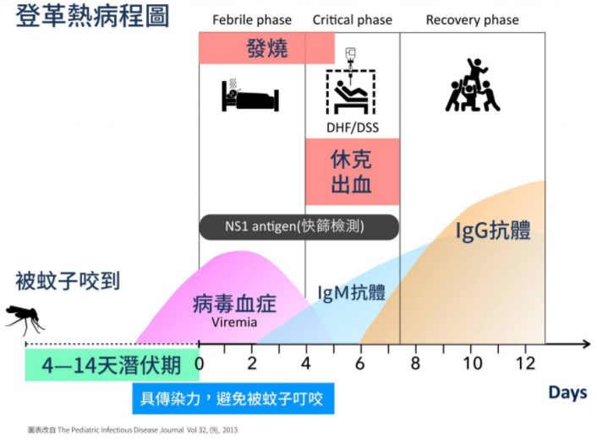
潛伏期
典型登革熱的潛伏期約為4至7天(最長可達14天)。
病人發病前一天至發病後5天的這段期間，稱為「可感染期」，或稱為「病毒血症期」，因病毒存在血液中，如果感染者在這個時期被斑蚊叮咬，那麼這隻斑蚊將感染登革病毒，病毒在蚊子體內經過8-12天的增殖，這隻斑蚊就具有終生傳染病毒的能力，當牠再叮咬其他人時，就會把體內的登革病毒傳染給另一個人。

Slide 6
發病症狀
每個人的體質不一樣，有些人感染登革熱時，症狀輕微，甚至不會出現生病症狀。
典型登革熱的症狀則是會有突發性的高燒（≧38℃），頭痛、後眼窩痛、肌肉痛、關節痛及出疹等現象；然而，若是先後感染不同型別之登革病毒，有更高機率導致較嚴重的臨床症狀，如果沒有及時就醫或治療，死亡率可以高達20%以上，所以民眾千萬不能掉以輕心！
發病後的第3~5天，若病情突然加劇，如發生劇烈疼痛、抽搐、昏迷、意識狀況及血壓改變等，須注意是否進展為登革熱重症。

Slide 7
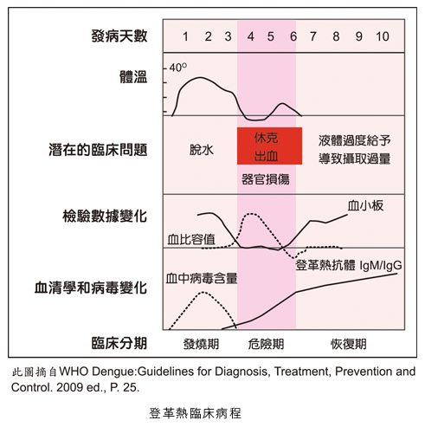

Slide 8
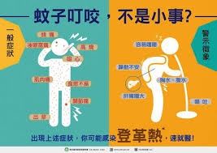
「危險徵象」務必儘速就醫
明顯的倦怠（例如：明顯地比平常累很多）
皮膚有瘀青，出血
吐血，或吐出咖啡色的嘔吐物
出血或大便是黑色的
坐立難安（小孩可能就是容易哭鬧，不易安撫來表現）
沒發燒時，四肢冰冷，臉色蒼白
持續性的嘔吐
呼吸困難
六小時沒有解尿

Slide 9
登革出血熱及登革休克症候群
登革出血熱：
登革熱有四種病毒血清型別，第一次感染發病後，引起身體對該型病毒的終身免疫。但若再感染到不同血清型的登革熱病毒時，將可能發生「出血性登革熱」，症狀會有：發燒、頭痛、肌肉痛、噁心、嘔吐、全身倦怠、情緒顯得煩躁不安等，但兩者最大的不同點在於後者會有明顯出血現象（如：皮下點狀出血、腸胃道出血、子宮出血、血尿等）。
登革休克症候群：
具備登革熱及登革出血熱疾病症狀，且皮膚濕冷、四肢冰涼、坐立不安、及低血壓(收縮壓≦100mmHg)或脈搏微弱至幾乎測不到(脈搏壓≦20毫米汞柱)。

Slide 10
第二類法定傳染病
傳染病通報：為第二類法定傳染病，發現疑似個案 ，發現疑似個案應於24小時內通報當地衛 生主管通報。
通報定義：符合各通報項目之臨床條件
1.登革熱：突發發燒(≧38℃)並伴隨下列二(含)種以上症狀
(1)頭痛 (2)後眼窩痛 (3)肌肉痛 (4)關節痛 (5)出疹
(6)出血性癥候(hemorrhagic manifestations) (7)白血球減少(leucopenia)

Slide 11
第二類法定傳染病
通報定義：符合各通報項目之臨床條件
2.登革出血熱：(下列四項皆需具備)
(1)發燒 (2)出血傾向：符合以下一項以上：
a. 血壓帶試驗陽性 b. 點狀出血、瘀斑、紫斑 c. 黏膜、腸胃道、注射點滴處或其他地方出血 d. 血便、吐血
(3)血小板下降(10萬以下)
(4)血漿滲漏 (plasma leakage)：因微血管滲透性增加之故，須符合以下一項以上:
a.血比容上升20%以上 b.輸液治療後，血比容下降20% c.肋膜積水或腹水或低血清白蛋白(≦3gm/dl)

Slide 12
治 療
在尚未找到有效的抗病毒藥物之前，登革熱的一般處置只能靠臥床休息，藉口服補充因嘔吐或下痢而流失之體液，高燒時給予解熱劑，疼痛時給予止痛劑等症狀療法。解熱止痛劑以 acetaminophen 較為安全，千萬要避免使用阿斯匹靈，以免破壞血小板的功能。
重症病患的治療仍是以支持性療法為主，配合必要的檢查來改善身體所產生的變化。

Slide 13
屈公病Chikungunya
屈公病毒分類上是屬於 Togaviridae 科 Alphavirus 屬，為單股RNA病毒。
全球屈公病疫情，主要分布於非洲撒哈拉沙漠以南、亞洲及南美洲等熱帶及亞熱帶地區。近幾年，由於經貿發展及人口遷移等因素，流行地區已逐漸擴大。目前屈公病疫情已擴展到亞洲、非洲、歐洲及美洲超過110個國家。
人被帶有屈公病毒的病媒蚊叮咬而受到感染，人不會直接傳染給人。病患在發病前2天至發病後5天期間，血液中有屈公病毒活動，稱之為病毒血症期（viremia），此時如果被病媒蚊叮咬，病毒將在病媒蚊體內增殖2至9天後，便使此病媒蚊具有傳播病毒的能力，當它再叮咬其他健康的人時，就可將病毒傳播出去。可傳播屈公病毒的病媒蚊主要為埃及斑蚊（Aedes aegypti）及白線斑蚊（Aedes albopictus）。

Slide 14
屈公病Chikungunya
屈公病發病初期症狀與登革熱、茲卡病毒感染症很相似。屈公病毒感染者多數有症狀，包含突然發燒、關節疼痛或關節炎（約70%患者有，特別是手腳的小關節、手腕和腳踝）、頭痛、噁心、嘔吐、疲倦、肌肉疼痛或皮疹（約半數的患者會出現），且可伴隨結膜炎、腹瀉、畏光等非典型症狀，症狀持續約3至7天。屈公病較少見致死的案例，大部分患者在7至10天內可康復，少數患者從發病開始出現嚴重的關節痛，並持續數個月。
與登革熱不同的是，部分感染屈公病的病人會持續數週的倦怠感，有些患者的關節會痛到無法行動，並持續數週至數月，甚至數年，而典型的登革熱不會出現長期的關節痛，另屈公病的嚴重程度也不如登革熱重症，較少出現死亡，惟新生兒於出生時感染、65歲以上年長者或患有高血壓、糖尿病、心血管疾病史者，是罹患屈公病易有併發症或病況嚴重之風險族群。

Slide 15
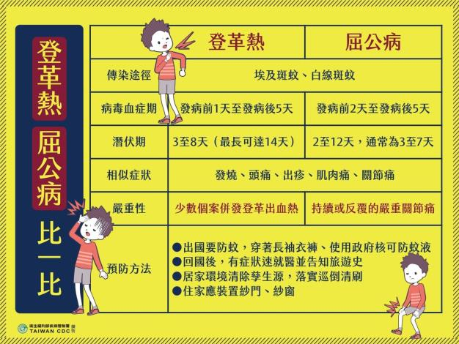

Slide 16
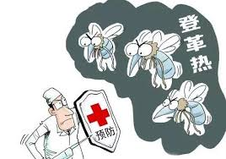
預防方法
登革熱是一種「社區病」、「環境病」，且病媒蚊對於叮咬對象並無選擇性，一旦有登革病毒進入社區，且生活周圍有病媒蚊孳生源的環境，就有登革熱流行的可能性，所以民眾平時應做好病媒蚊孳生源的清除工作。
此外，民眾平時也應提高警覺，了解登革熱的症狀，除了發病時可及早就醫、早期診斷且適當治療，亦應同時避免再被病媒蚊叮咬，以減少登革病毒再傳播的可能。

Slide 17
預防方法
（一）一般民眾的居家預防：
家中應該裝設紗窗、紗門；睡覺時最好掛蚊帳，避免蚊蟲叮咬清除不需要的容器，把暫時不用的花瓶、容器等倒放。
家中的陰暗處或是地下室應定期巡檢，可使用捕蚊燈。
家中的花瓶和盛水的容器必須每週清洗一次，清洗時要記得刷洗內壁。
放在戶外的廢棄輪胎、積水容器等物品馬上清除，沒辦法處理的請清潔隊運走。
平日至市場或公園等戶外環境，宜著淡色長袖衣物，並在皮膚裸露處塗抹衛生福利部核可的防蚊藥劑。

Slide 18

預防方法
（二）清除孳生源四大訣竅－澈底落實「巡、倒、清、刷」：
1.「巡」─經常巡檢，檢查居家室內外可能積水的容器。
2.「倒」─倒掉積水，不要的器物予以丟棄。
3.「清」─減少容器，使用的器具也都應該澈底清潔。
4.「刷」─去除蟲卵，收拾或倒置勿再積水養蚊。

Slide 19
預防方法
（三）感染登革熱民眾，應配合的事項：（對病人、接觸者及周圍環境之管制）
感染登革熱民眾，應於發病後5日內預防被病媒蚊叮咬，病房應加裝紗窗、紗門，病人可睡在蚊帳內。
防疫單位應進行孳生源清除工作，並依相關資料綜合研判後，評估是否有必要實施成蟲化學防治措施。
登革熱患者周遭可能已有具傳染力病媒蚊存在，所以應調查患者發病前2週以及發病後1週的旅遊史（或活動地點），確認是否具有疑似病例。

Slide 20
預防方法
（四）預防可能經輸血感染登革熱之暫緩捐血措施
1.自登革熱流行地區離境，暫緩捐血4週。
2.登革熱確定病例痊癒無症狀後4週，才可再捐血。
3.確定病例之接觸者（包括住家、工作場所有登革熱患者或住家、工作環境被強制噴藥者），暫緩捐血4週。

Slide 21
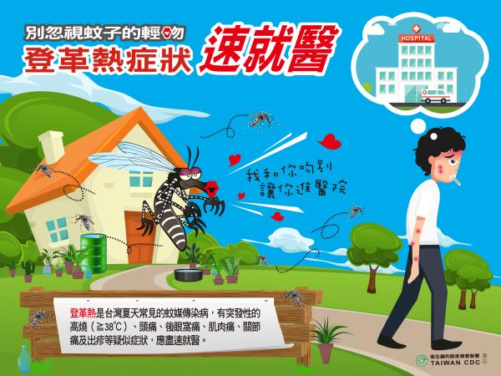
治療方法與就醫資訊
由於目前沒有特效藥物可治療登革熱，所以感染登革熱的患者，一定要聽從醫師的囑咐，多休息、多喝水、適時服用退燒藥，通常在感染後兩週左右可自行痊癒。
此外，對於登革熱重症病患應安排住院，適時的介入措施，提供完整嚴密及持續的照護，可將死亡率從20%以上降到1%以下。

Slide 22
預防接種建議
【疫苗接種資訊】
104年12月全球首支登革熱疫苗問世，為法國Sanofi Pasteur藥廠所生產的Dengvaxia，屬四價活性減毒疫苗，適用年齡為9~45歲的兒童及成人，目前已陸續在墨西哥、菲律賓、巴西及薩爾瓦多核准上市，尚未在台灣核准上市。
111年8月上市之登革熱疫苗，為日本武田（Takeda）藥廠所生產的QDENGA® （TAK-003）活性減毒疫苗，可保護4種血清型，無論是否感染過登革熱病毒的人皆可接種本疫苗，無需接種前篩檢。目前已於歐盟、阿根廷、巴西、印尼、泰國及英國等核准上市，適用年齡為6-45歲（印尼）及4歲以上（歐盟）的兒童及成人。目前尚未在台灣核准上市。
因此，在我國尚未有安全、有效的登革疫苗被核准上市前，建議民眾應加強自身的防蚊措施，並積極清除積水容器，杜絕病媒蚊孳生才是防治登革熱的根本之道。

Slide 23
